Slide 1
교재, 출판사에서 제공하는 강의자료를
편집/가공한 자료입니다. - 안계현-

Slide 2
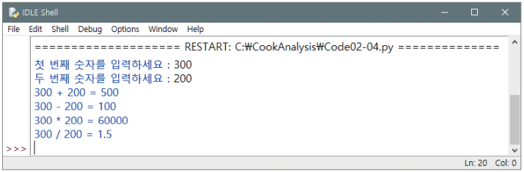
만들 프로그램 – 간단한 계산기
숫자 2개를 입력해 더하기, 빼기, 곱하기, 나누기 등을 연산하는 계산기

Slide 3
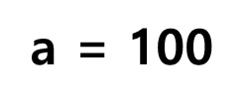
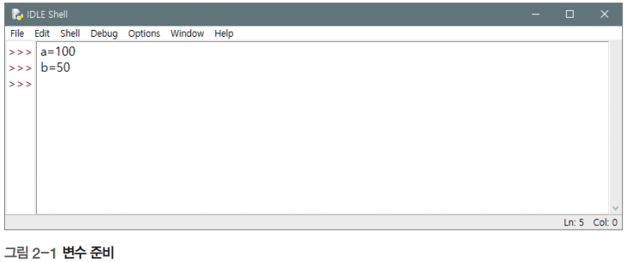
Section 02 계산기 프로그램 기반 구축
변수 준비
=(부등호)는 ‘오른쪽의 것을 왼쪽으로 넣어라’는 의미의 대입 연산자
= 을 중심으로 왼쪽, 오른쪽 영역 구분하는 것이 중요!
오른쪽 영역을 읽고, 계산하고, 어쨌든 처리 다 한 결과를
왼쪽 영역에 기록한다.
왼쪽 영역에는
결과를 기록할 변수가
준비하고 있어야 한다.

Slide 4
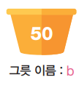
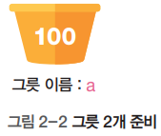
Section 02 계산기 프로그램 기반 구축
변수 준비
=(부등호)는 ‘오른쪽의 것을 왼쪽으로 넣어라’는 의미의 대입 연산자
내부적으로는 a 와 b 그릇이 생겨 a 그릇에는 100이, b 그릇에는 50이 담긴 상태
→ 프로그래밍 언어에서 그릇과 같은 역할을 하는 것이 바로 변수

Slide 5
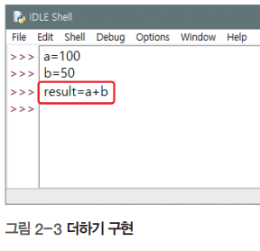
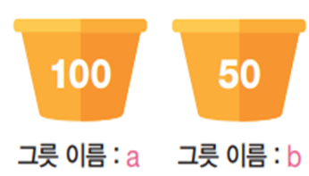
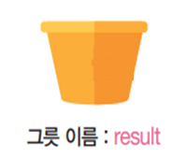
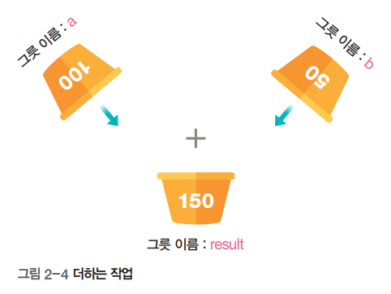
Section 02 계산기 프로그램 기반 구축
사칙 연산 기능 구현
더하기
a 그릇의 100과 b 그릇의 50을 합쳐 새로운 result 그릇에 들어간 상태가 됨
변수는 result에 값이 들어가더라도 a, b의 변수값이 그대로 남음
result = a + b
오른쪽 영역을 읽고, (a는 100, b는 50)
계산하고, (더하기)
어쨌든 처리 다 한 결과를 ( 150 )
왼쪽 영역에 기록한다. (150을 왼쪽으로)
result = a + b

Slide 6
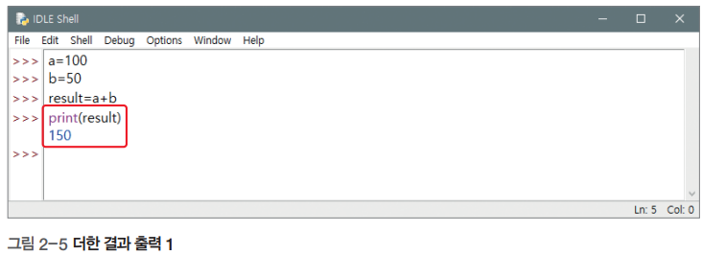
Section 02 계산기 프로그램 기반 구축
더한 결과 출력
result 그릇의 내용만 출력
print( result )
print( )함수 사용
print를 해라! ( ) 안에 것을.
함수이름( )
특정한 기능을 수행하도록 미리 만들어놓은 것
print( ‘result’ )
print( 123 )
print( a + b )

Slide 7
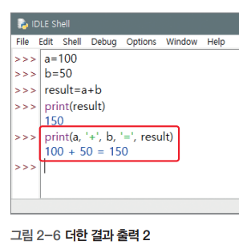
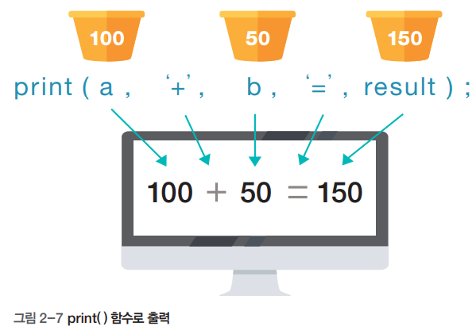
Section 02 계산기 프로그램 기반 구축
더한 결과 출력
result 그릇의 내용과 계산식도 출력
print( a, ‘+’, b, ‘=‘, result )

Slide 8
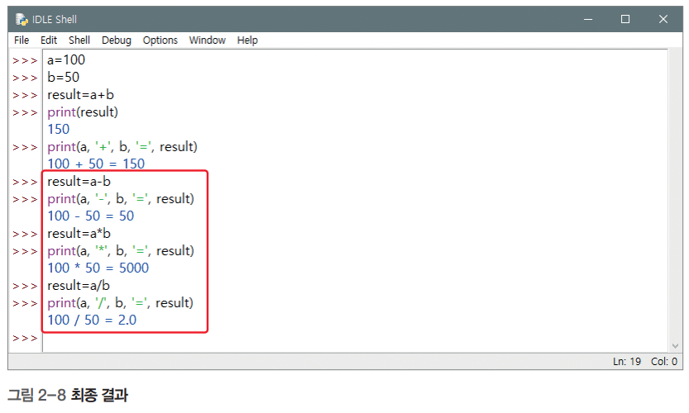
Section 02 계산기 프로그램 기반 구축
빼기(-), 곱하기(*), 나누기(/) 기능도 구현해보자.
클릭하면 코드볼 수 있어요.

Slide 9
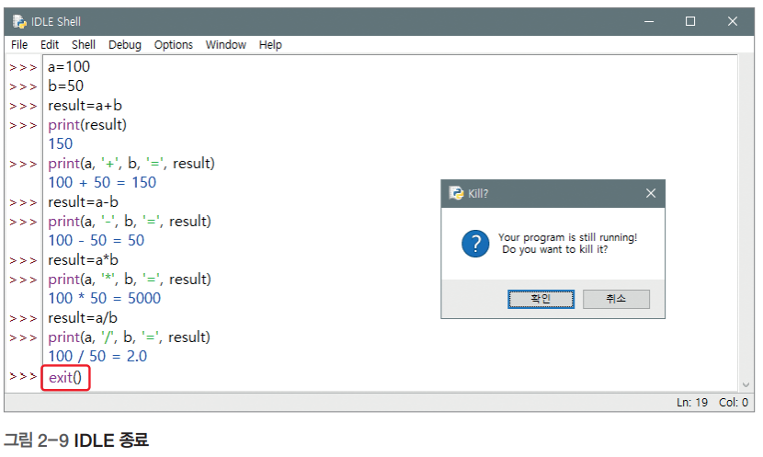
Section 02 계산기 프로그램 기반 구축
IDLE 종료
exit() 코드를 입력한 후 Kill? 메시지창에서 <확인> 버튼 클릭(또는 [File]-[Exit] 메뉴 선택)

Slide 10
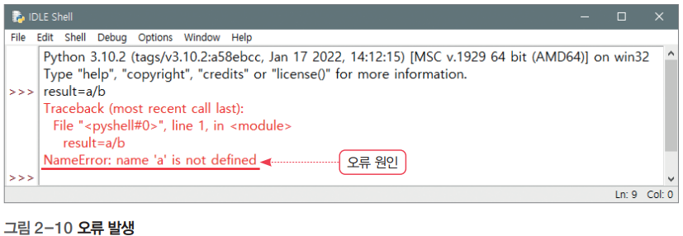
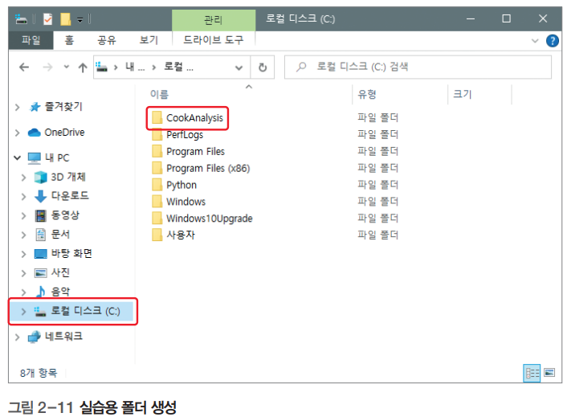
Section 03 계산기 프로그램 저장
파일 저장의 필요성
변수는 메모리에 저장되는데, 메모리에 저장된 것은 IDLE을 종료하면 모두 사라짐
저장할 폴더를 결정하자.
이 책은 C 드라이브 (C:\) 바로 아래에 CookAnalysis라는 폴더를 만들어 저장

Slide 11
Section 03 계산기 프로그램 저장
파일 저장 방법
코드가 수십 줄인 경우는 스크립트 모드 사용(IDLE에서 [File]-[New File] 메뉴 선택)
메모장 같은 창인 스크립트 모드에서 코드를 여러 줄 입력 가능(단, 실행은 되지 않음)
Code02-01.py
01 02 03 04 05 06 07 08 09 10 | a = 100 b = 50 result = a + b print(a, "+", b, "=", result) result = a - b 6 print(a, "-", b, "=", result) result = a * b print(a, "*", b, "=", result) result = a / b print(a, "/", b, "=", result)

Slide 12
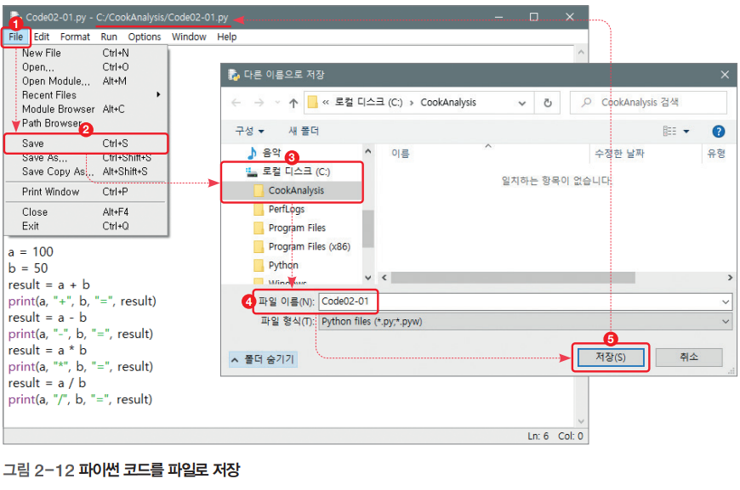
Section 03 계산기 프로그램 저장
파일 저장 방법
스크립트 모드에서 [File]-[Save] 메뉴를 선택해 C:\CookPython\ 폴더에 Code02-01로 저장하면 확장명 *.py가 자동으로 붙음

Slide 13
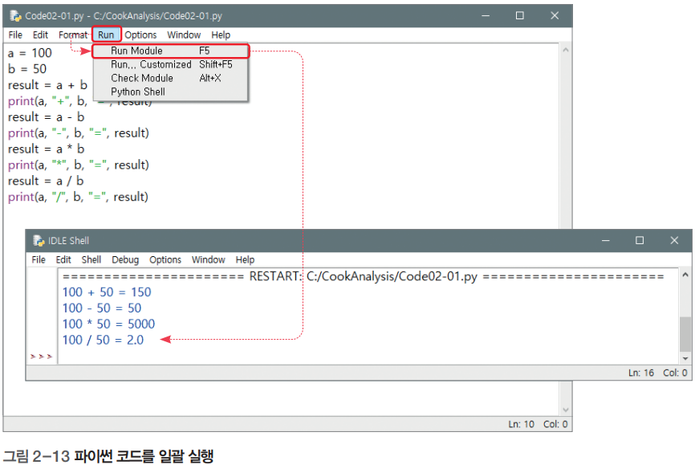
Section 03 계산기 프로그램 저장
파일 실행과 결과 확인
실행: 스크립트 모드에서 [Run]-[Run Module] 메뉴 선택(또는 [F5])

Slide 14
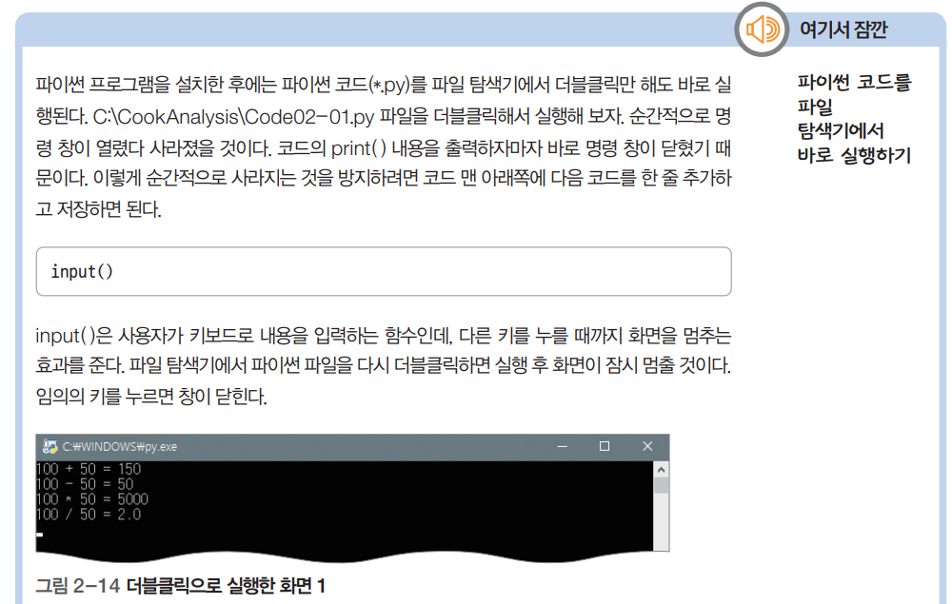
Section 03 계산기 프로그램 저장
파일 실행과 결과 확인

Slide 15
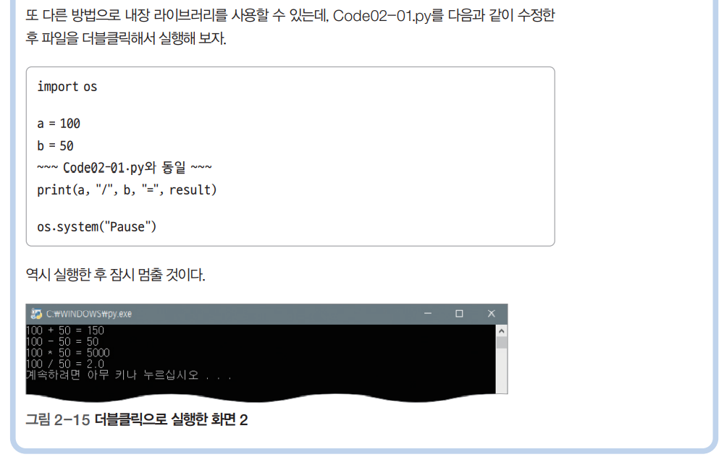
Section 03 계산기 프로그램 저장
파일 실행과 결과 확인

Slide 16
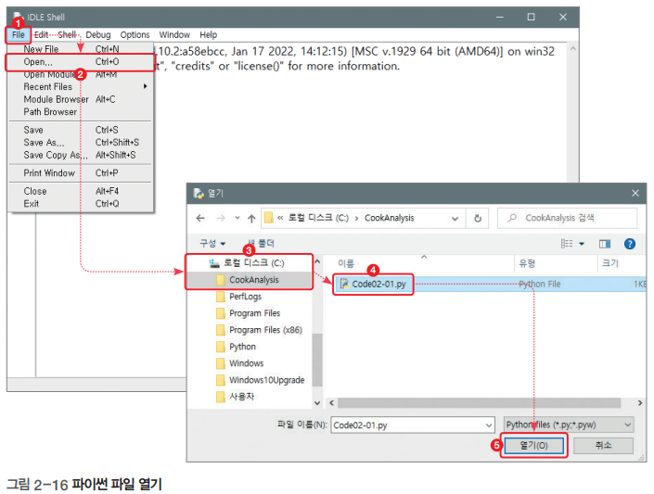
Section 03 계산기 프로그램 저장
파일 실행과 결과 확인
결과 확인: IDLE에서 [File]-[Open] 메뉴를 선택한 후 Code02-01.py 열기

Slide 17
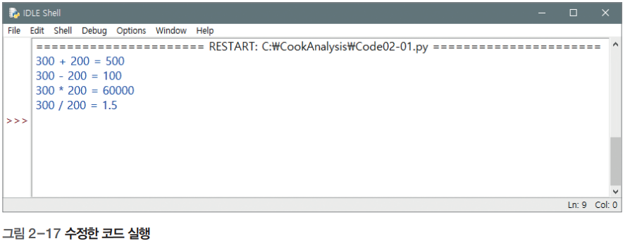
Section 03 계산기 프로그램 저장
100, 50 계산기 --> 300, 200 계산기로 바꿔보자. (파일 실행과 결과 확인)
a와 b의 값을 300과 200으로 수정 후 [File]-[Save] 메뉴를 선택하거나 Ctrl+S를 눌러 저장
[Run]-[Run Module] 메뉴를 선택하거나 F5를 눌러 다시 실행

Slide 18
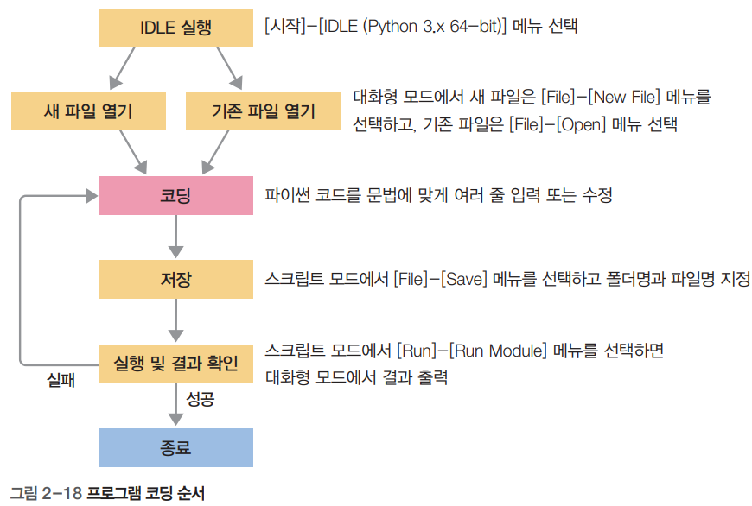
Section 03 계산기 프로그램 저장
긴 프로그램을 코딩하는 순서

Slide 19
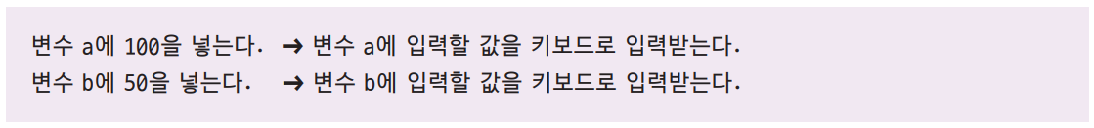
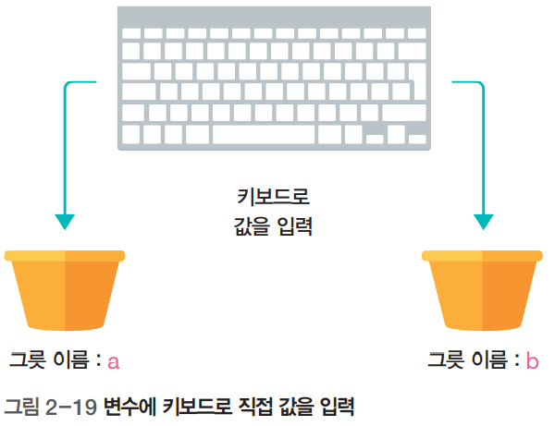
Section 04 계산기 프로그램 확장
프로그램 생성
100과 50을 고정적으로 계산하는 것이 아니라 직접 입력한 두 숫자의 사칙 연산을 수행하도록 프로그램 수정
대화형 모드에서 [File]-[New File] 메뉴를 선택해 새 파일을 엶
스크립트 모드에서 [File]-[Save] 메뉴를 선택해 C:\CookPython\Code02-02.py로 저장

Slide 20
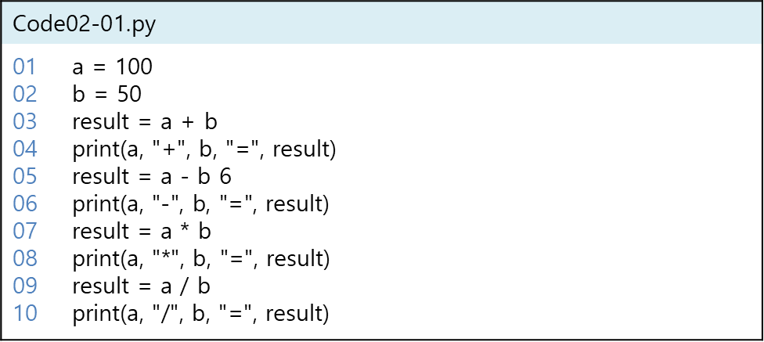
Section 04 계산기 프로그램 확장
Code02-01.py의 어디를 어떻게 바꿔야 할까?
input( ) 함수와 값 입력
a=100
a=input()

Slide 21
Section 04 계산기 프로그램 확장
input( ) 함수와 값 입력
Code02-01.py의 1~2행을 input( ) 함수를 사용하도록 수정
[F5]를 눌러 실행
숫자 하나를 입력하고 [Enter]
다시 숫자 하나를 입력하고 [Enter]
a=100
a=input()
Code02-02.py
01 02 03 04 05 06 07 08 09 10 | a = input() b = input() result = a + b print(a, "+", b, "=", result) result = a – b print(a, "-", b, "=", result) result = a * b print(a, "*", b, "=", result) result = a / b print(a, "/", b, "=", result)

Slide 22
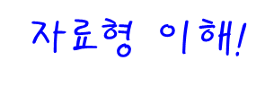
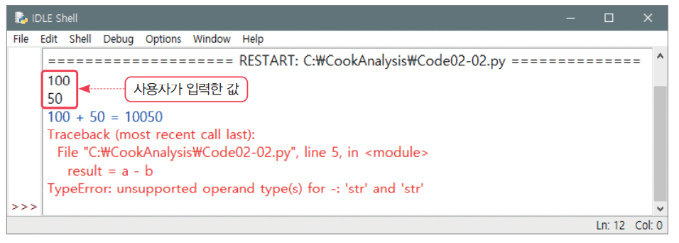
Section 04 계산기 프로그램 확장
input( ) 함수와 값 입력
오류 발생: input( ) 함수가 값을 모두 문자열로 취급하기 때문
a = input()
x=3;
y=‘3’;
print(x)
print(y)
bin(x)
ord(y)

Slide 23
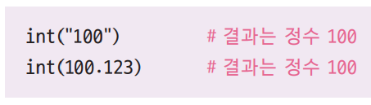
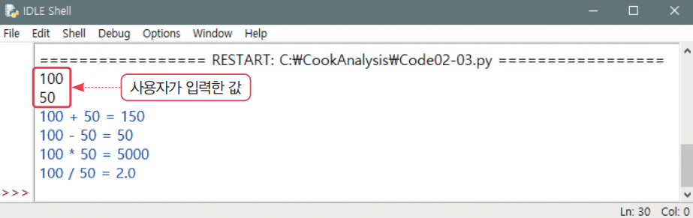
Section 04 계산기 프로그램 확장
int( ) 함수와 정수 변환
int() 함수를 사용해 정수로 변환
Code02-02.py의 1~2행을 다음과 같이 수정 후 다시 [F5]를 눌러 실행
Code02-03.py
01 02 … | a = input() b = input() …

Slide 24
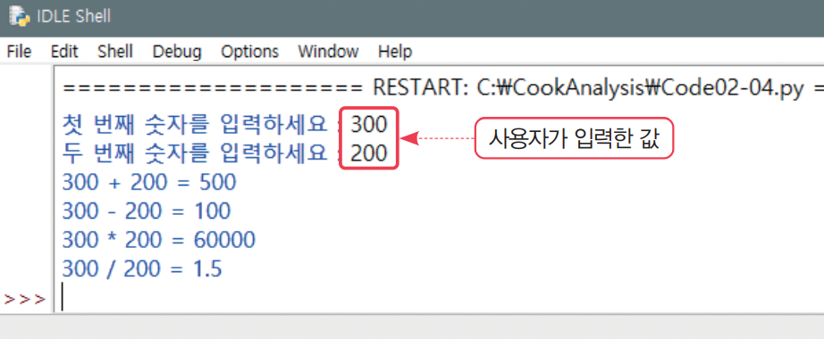
Section 04 계산기 프로그램 확장
입력 안내 멘트도 추가해보자.

Slide 25
Section 04 계산기 프로그램 확장
계산기 최종 코드
Code02-04.py
01 02 03 04 05 06 07 08 09 10 | a = int(input("첫 번째 숫자를 입력하세요 : ")) b = int(input("두 번째 숫자를 입력하세요 : ")) result = a + b print(a, "+", b, "=", result) result = a – b print(a, "-", b, "=", result) result = a * b print(a, "*", b, "=", result) result = a / b print(a, "/", b, "=", result)

